Slide 1
がんを知り がんを予防し 健康寿命を 延ばそう！
静岡県健康福祉部健康増進課
Notes:
静岡県健康増進課では、平成28年３月に青少年へのがん教育を目的とした教材を作成いたしいました。
それを一部を使用して、「静岡県のがんの現状」について説明いたします。

Slide 2
がんのSMR※を
市町別に比べてみましょう
※SMR（標準化死亡比）とは
地域ごとの年齢構成の違いによる影響を除いた上で、
死亡がどれくらい多いかを表した値
Notes:
まずはじめに、がんのSMRを県内市町別に見てみます。
SMRとは、年齢構成の違いによる影響を除いた上で、死亡がどれくらい多いかをあらわした値になります。

Slide 3
H25-29SMR（標準化死亡比）【全県】悪性新生物（男性）
全県に比べて、有意に多い
有意ではないが、全県に比べて多い
有意ではないが、全県に比べて少ない
全県に比べて、有意に少ない
年間平均6,398人死亡
小山町
富士宮市
御殿場市
富士市
裾野市
川根本町
長泉町
三島市
静岡市
清水町
函南町
熱海市
伊豆の国市
沼津市
藤枝市
伊豆市
伊東市
浜松市
森町
島田市
焼津市
西伊豆町
東伊豆町
掛川市
吉田町
河津町
湖西市
袋井市
菊川市
松崎町
磐田市
牧之原市
下田市
南伊豆町
御前崎市
Notes:
今出ている最新のデータは平成25年から29年の間のSMRです。男性の悪性新生物のSMRを示した静岡県のマップになります。
それを見ますと、男性では、静岡市や東部地域でオレンジになっている市町が多いことが分かります。

Slide 4
H25-29SMR（標準化死亡比）【全県】悪性新生物（女性）
全県に比べて、有意に多い
有意ではないが、全県に比べて多い
有意ではないが、全県に比べて少ない
全県に比べて、有意に少ない
年間平均4,184人死亡
小山町
富士宮市
御殿場市
富士市
裾野市
川根本町
長泉町
三島市
静岡市
函南町
清水町
熱海市
伊豆の国市
沼津市
藤枝市
伊豆市
伊東市
浜松市
森町
島田市
焼津市
西伊豆町
東伊豆町
掛川市
吉田町
河津町
湖西市
袋井市
菊川市
松崎町
磐田市
牧之原市
下田市
南伊豆町
御前崎市
Notes:
こちらは女性のマップです。東部地域・伊豆半島の熱海・伊東・東伊豆町が全県に比べて有意に多いことが分かります。

Slide 5
Q1
何が原因で、がんになるの？
考えてみよう！
Notes:
県内でも地域差がでているのですが、何が原因でがんになるのかご存知でしょうか。

Slide 6
A1
・喫煙、飲酒、食事の欧米化、
塩分のとりすぎ、運動不足など
・やせすぎ、太りすぎな体格
・ウイルス感染
・遺伝 など
Notes:
一般的には、喫煙、飲酒、食生活、運動不足、ウイルス感染、遺伝などがあるといわれています。

Slide 7
生活習慣の改善で、
多くのがんが予防できます。
静岡県の生活習慣病の状況と、
食事や喫煙の状況を見てみましょう！
Notes:
遺伝など必ずしも生活習慣と関連しないものもありますが、生活習慣の改善で多くのがんを予防することが出来ます。
そこで、静岡県の生活習慣病の状況をご説明いたします。

Slide 8
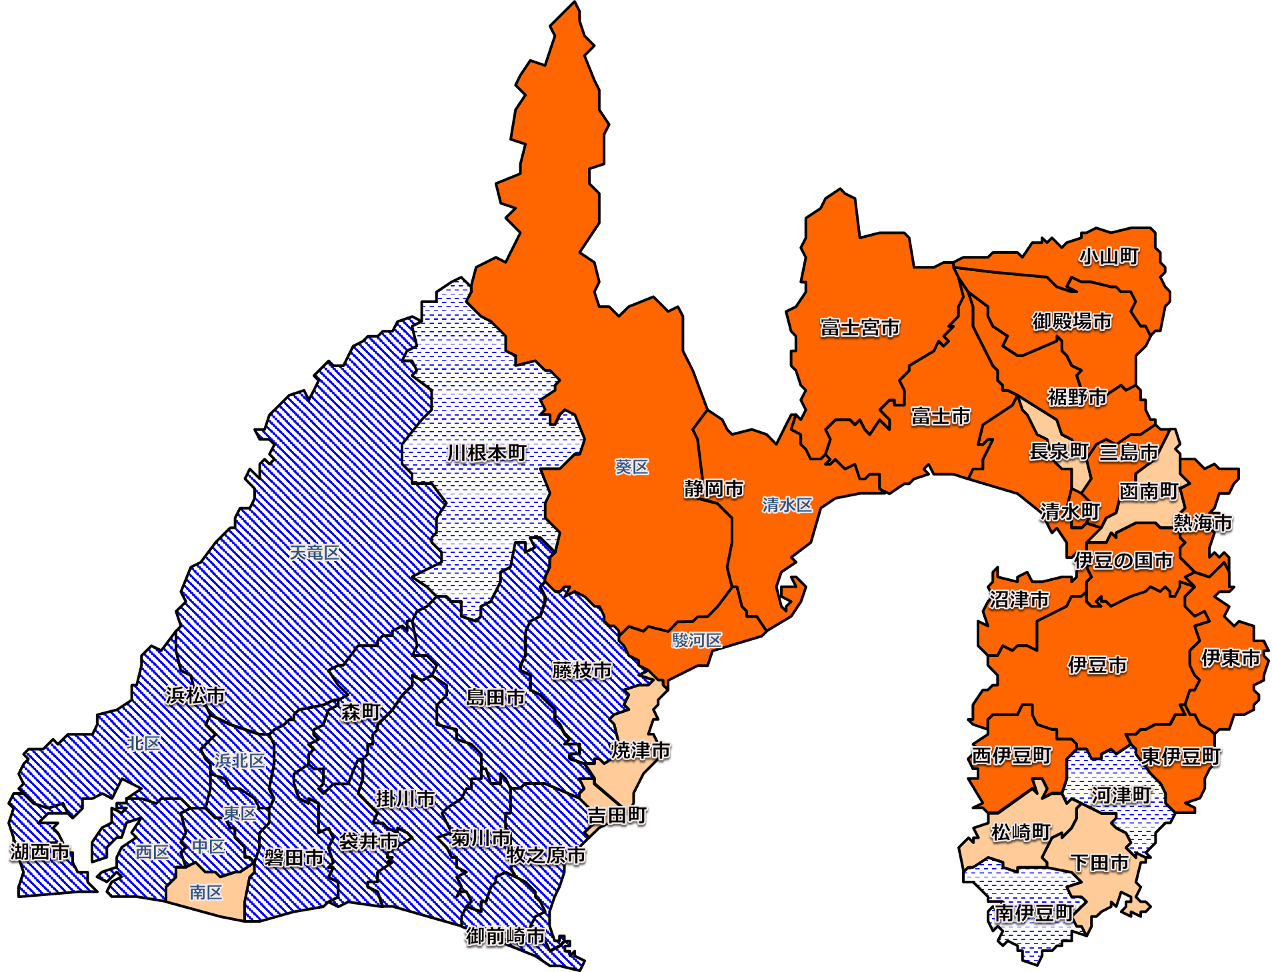
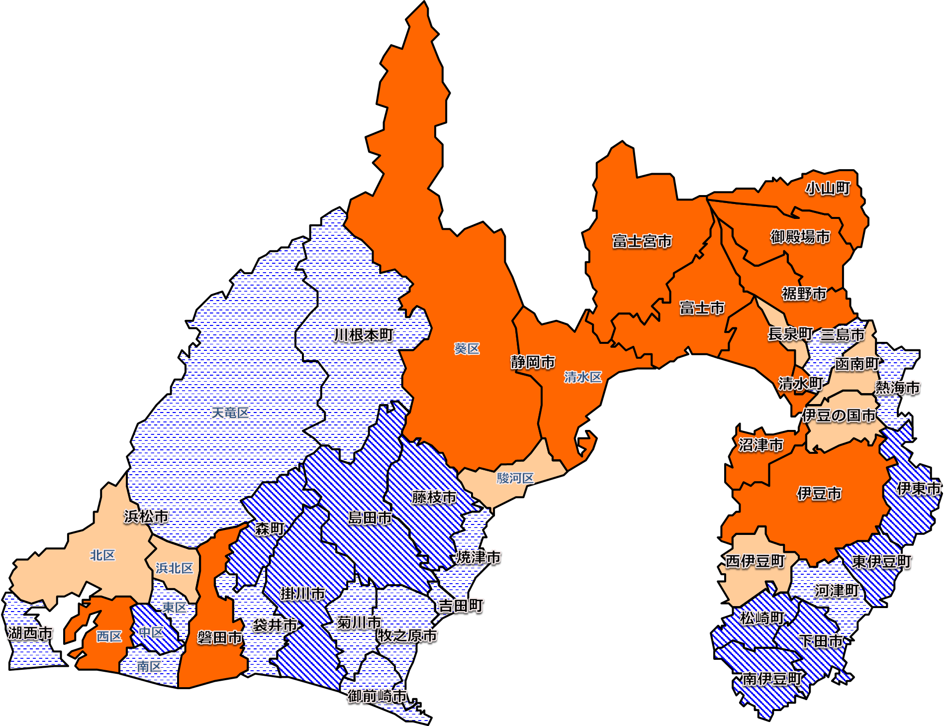
H29 メタボリックシンドローム該当者
県東部・静岡市においてメタボ該当者が多い
男性
女性
県全体に比べて、有意に多い
有意ではないが、県全体に比べて多い
有意ではないが、県全体に比べて少ない
県全体に比べて、有意に少ない
［出典：平成29年度 特定健診 特定保健指導に係る健診等データ報告書（県民70万人分のデータ分析）より］
Notes:
まず、メタボリックシンドローム該当者についてです。この静岡県のマップを見てもらうと分かるように、男女ともに県東部・静岡市においてメタボ該当者が多いことが分かります。

Slide 9
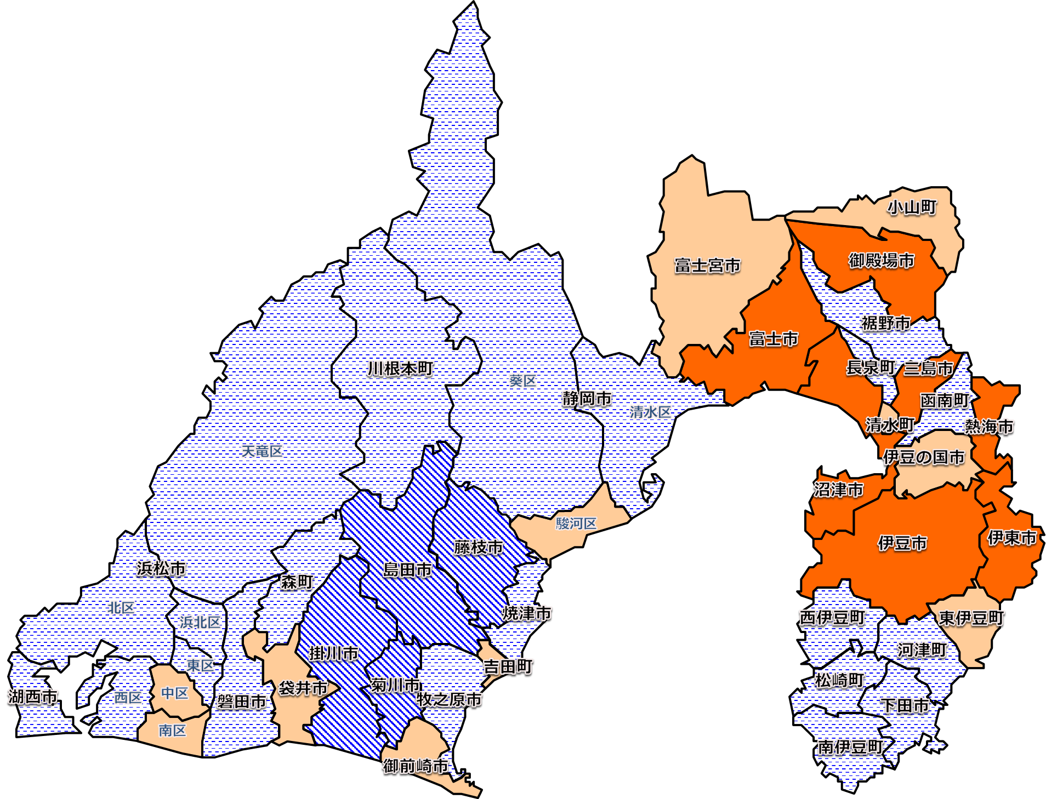
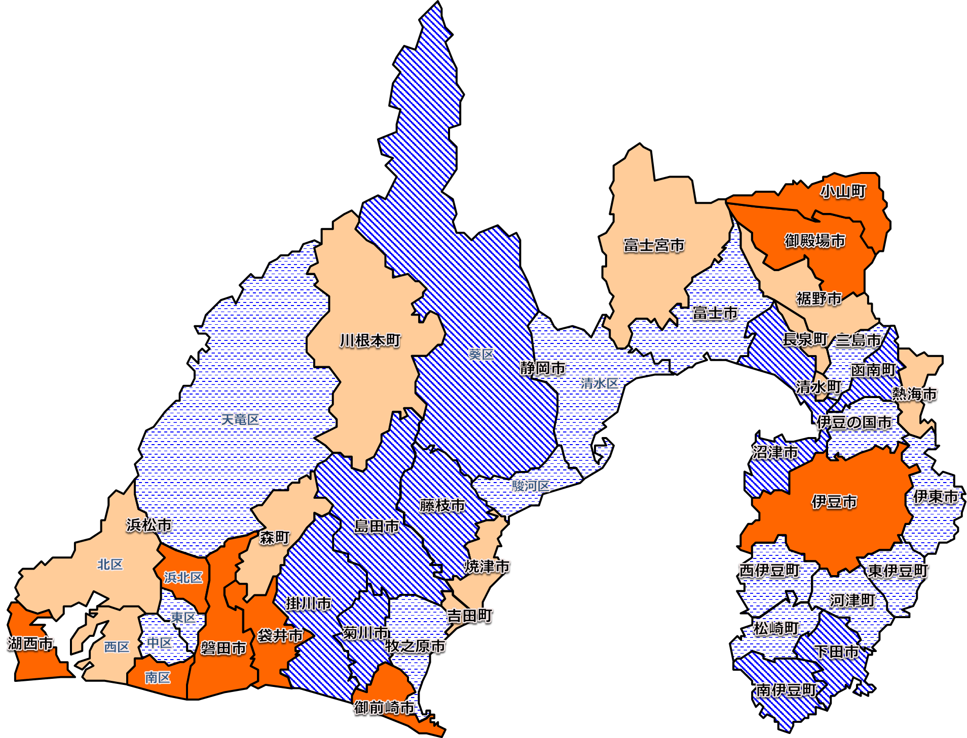
H29 糖尿病有病者
男性は県東部で糖尿病該当者が多い傾向
女性は県東部・県西部において該当者が多い傾向
男性
女性
県全体に比べて、有意に多い
有意ではないが、県全体に比べて多い
有意ではないが、県全体に比べて少ない
県全体に比べて、有意に少ない
［出典：平成29年度 特定健診 特定保健指導に係る健診等データ報告書（県民70万人分のデータ分析）より］
Notes:
つぎに糖尿病有病者についてです。糖尿病については特定の市町で該当者が多い傾向にあります。女性は県西部において該当者が多い傾向があります。
本日の資料にはありませんが、糖尿病の予備軍についても県西部で多いことが分かっています。

Slide 10
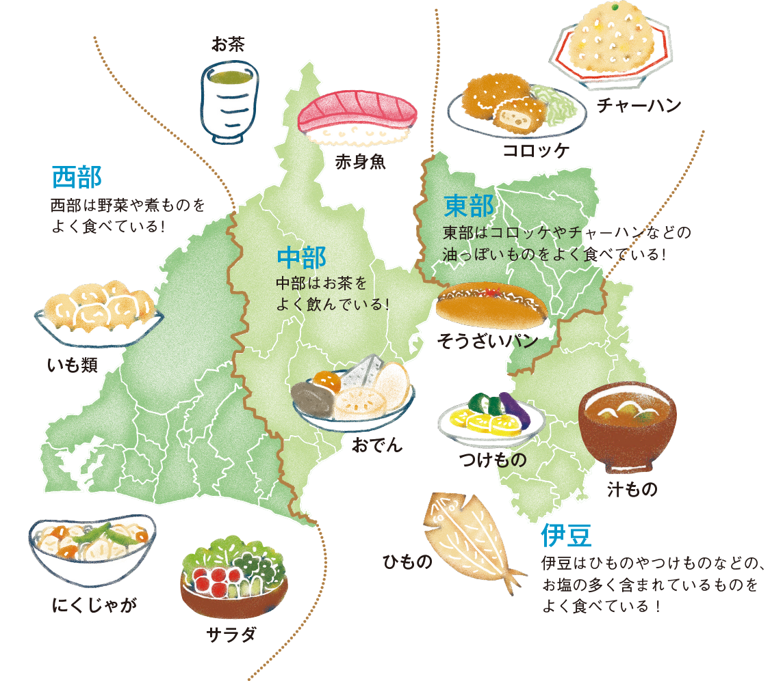
食事の影響を考えてみましょう
平成20年県民健康基礎調査より
Notes:
次に食事について考えて見ましょう。平成20年の少し古い調査にはなりますが、県が行った調査で地域によって食べている物に傾向があることがわかりました。
伊豆半島では漬物や干物などお塩の多く含まれている物を食べていることがわかりました。この結果は伊豆半島の住民に高血圧が多いことと関係があるかもと考えられます。
東部地域は脂っこいもの、西部地域は芋類など。この結果が先ほどの生活習慣病と関係があるのかもしれません。

Slide 11
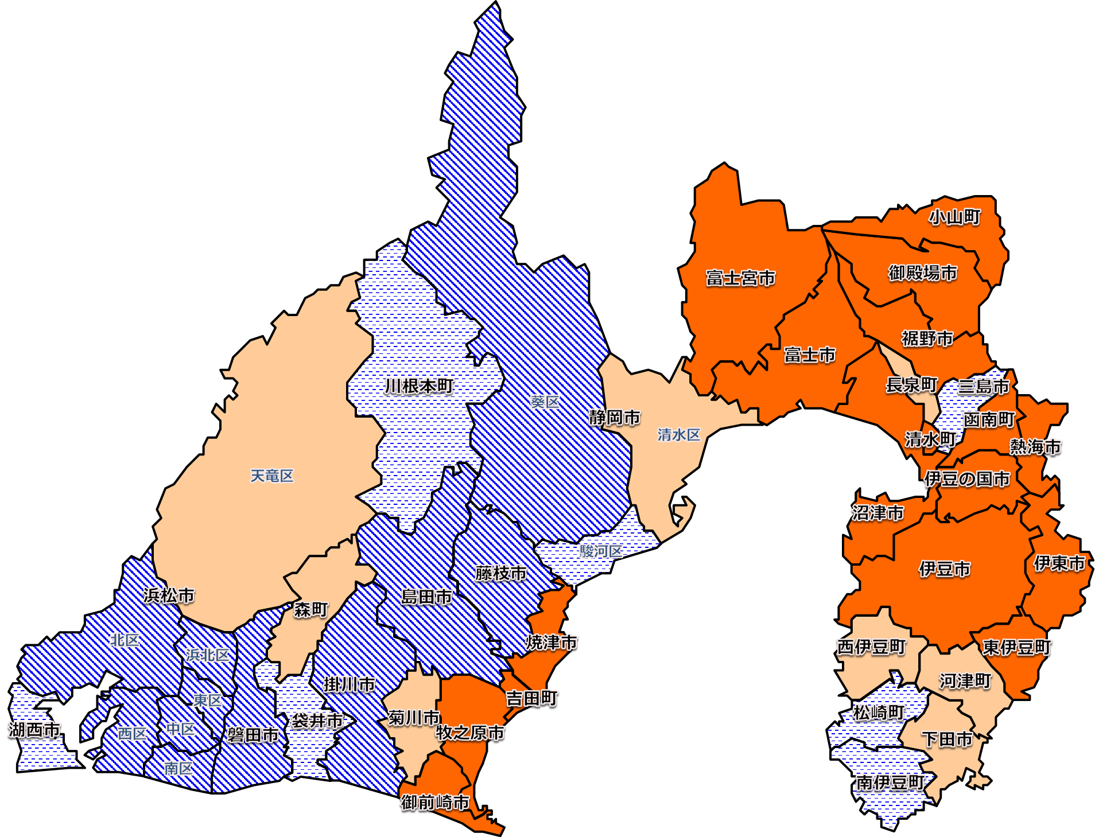
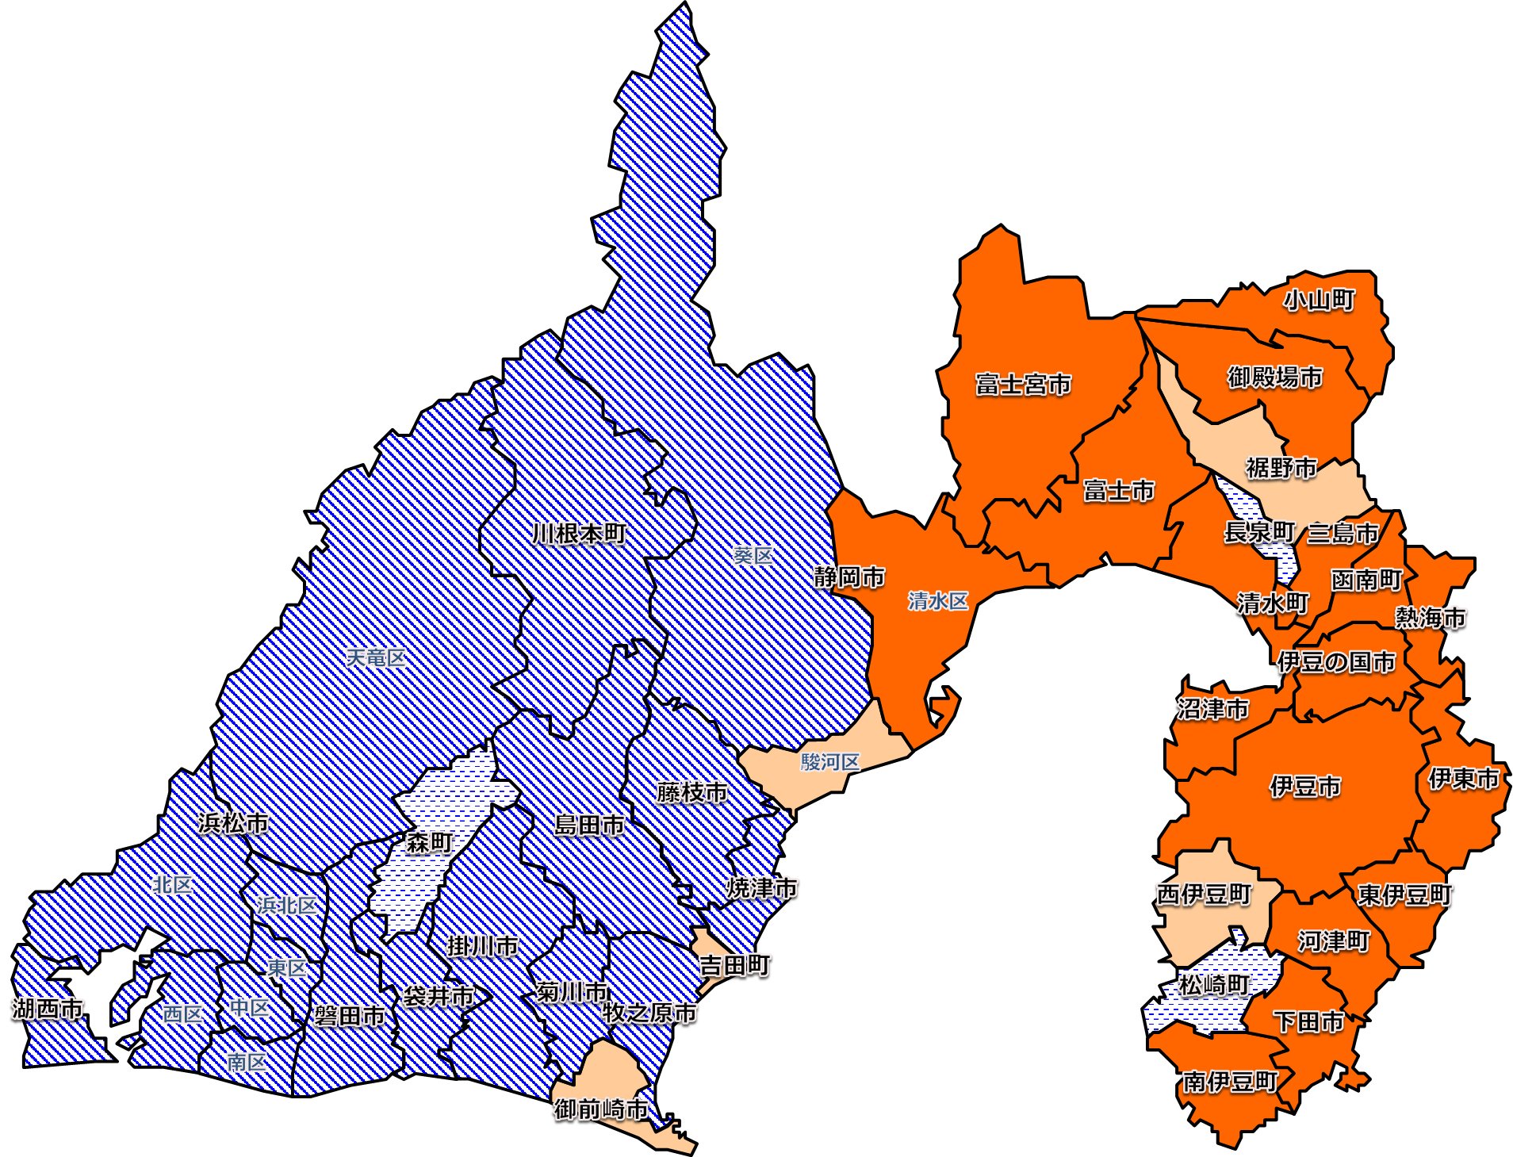
H29 習慣的喫煙者
県東部において、習慣的喫煙者が多い
男性
女性
県全体に比べて、有意に多い
有意ではないが、県全体に比べて多い
有意ではないが、県全体に比べて少ない
県全体に比べて、有意に少ない
［出典：平成29年度 特定健診 特定保健指導に係る健診等データ報告書（県民70万人分のデータ分析）より］
Notes:
最後にタバコについてです。習慣的喫煙者は県の東部に多いことが分かります。
これまで、メタボ該当者・糖尿病有病者・喫煙者について県のマップを示してきましたが、県内の色の分布はがんのSMRのマップと同じ傾向であるということに気づいているかと思います。
このように、生活習慣とがん（悪性新生物）に関連があることが分かったかと思います。

